Slide 1
БУДЬМО ЗНАЙОМІ
Михайлик Катерина Іванівна
Освіта – вища
ВНЗ – Київський національний університет імені Тараса Шевченка, філологічний факультет, 2003 р.
Спеціальність - філолог, викладач української мови та літератури

Slide 2
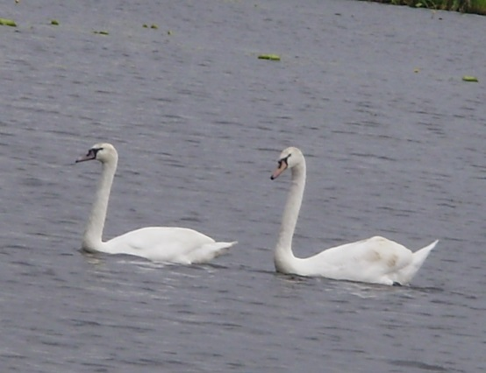
ПРОФЕСІЙНИЙ ШЛЯХ
Місце роботи – Новосілківська загальноосвітня школа І- ІІ ступенів
Посада – вчитель української мови та літератури
Кваліфікаційна категорія – спеціаліст вищої категорії
Педагогічний стаж – 20 років

Slide 3
НАВЧАЛЬНО-МЕТОДИЧНА ПРОБЛЕМА
Використання інформаційно-комунікаційних технологій на уроках української мови та літератури як ефективний засіб підвищення пізнавально- дослідницької та творчої діяльності учнів

Slide 4
ПЕДАГОГІЧНЕ КРЕДО
Розкажи мені – і я забуду.
Покажи мені – і я зрозумію.
Примусь мене зробити – і я навчуся!
Конфуцій

Slide 5
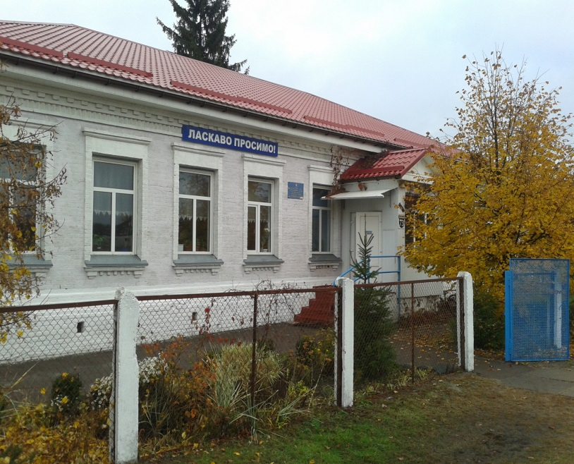
МОРФОЛОГІЯ: таблиці, вправи
НОВОСІЛКІВСЬКА ЗАГАЛЬНООСВІТНЯ ШКОЛА І - ІІ СТУПЕНІВ
Підготувала – вчитель української мови та літератури
МИХАЙЛИК КАТЕРИНА ІВАНІВНА

Slide 6
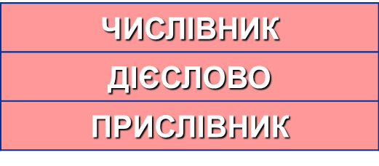
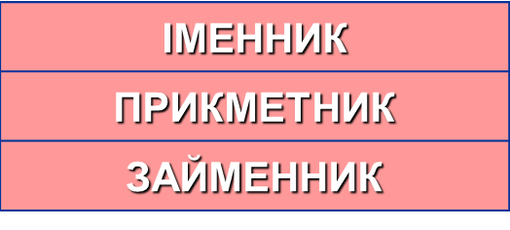


Морфологія – це розділ науки про мову, у якому вивчаються слова як частини мови
САМОСТІЙНІ
СЛУЖБОВІ
ОСОБЛИВА

Slide 7
Вкажіть, до якої частини мови належить кожне слово у тексті
Сонце зовсім сіло, вечірня зоря погасла. Над селом спускалася ніч. У хатніх вікнах заблищало світло. Дихнув легенький теплий вітерець. Поблизу в траві засюрчав коник. А там над шляхом понеслась, полилась, наче срібний дзвіночок, соловейкова пісня… (за П. Мирним)

Slide 8
Іменник - самостійна частина мова, яка називає предмет або явище і відповідає на питання хто? що?
назви істот - хто? (людина, учень, хлопець, кіт)
назви неістот - що? (дерево, річка, квіти, книга)
Власні назви (пишуться з великої літери: Дніпро, Людмила, Тарас Григорович Шевченко, кінотеатр "Оскар", Національний університет "Києво-Могилянська академія"
Загальні назви
(пишуться з маленької літери: річка, кінотеатр, університет, школа)

Slide 9
Поділ іменників на відміни
За особливостями відмінювання іменники поділено на чотири групи, що називаються відмінами. Щоб визначити, до якої відміни належить іменник, його треба поставити у початкову форму, тобто у називний відмінок однини.
До жодної відміни не належать:
незмінювані іменники ( таксі, метро, журі)
іменники, що вживаються тільки у формі множини (сани, ножиці, Карпати)
І відміна
ІІ відміна
ІІІ відміна
ІV відміна
Рід: чоловічий, жіночий, спільний;
Закінчення: -а(я)
Леся, Микола, книга, немовля
Рід: чоловічий, середній; Закінчення: □ (нульове), -о, -е,-а (на письмі -я) батько, вітер, сонце, подвір’я, жито
Рід: жіночий; Закінчення: □ (нульове)
піч, радість, любов. мати
Рід: середній;
Закінчення: -а (-я), при відмінюванні мають суфікси:
-ат-, -ят-, -ен-
теля (теляти),
ім’я (імені), дівча (дівчати)

Slide 10
Відмінювання іменників другої відміни.
Запишіть подані іменники у родовому відмінку
Дунай, коридор, грім, розум, Мороз, футбол, скляр, мороз, іній, ліс, край, звичай

Slide 11
Відмінювання іменників третьої відміни.
Подані іменники запишіть в орудному відмінку
Чверть, мазь, радість, відданість, кров, мідь, подорож, любов, ніжність, повінь, тінь, гордість

Slide 12
Написання власних і загальних назв.
Перепишіть, розкривши дужки і вибравши правильне написання. Підкресліть іменники – загальні назви – однією лінією, а власні – двома лініями.
Життя багатьох видатних діячів української літератури зв’язане з (П,п)олтавщиною.
У (П,п)олтаві народився (І, і)ван (П,п)етрович (К,к)отляревський, автор поеми «(Е,е)неїда» та п’єси «(Н,н)аталка (П,п)олтавка».
(П,п)олтавський край оспіваний і у творах (М,м)иколи (Г,г)оголя, зокрема в його збірці «(В,в)ечори на хутори біля (Д,д)иканьки».

Slide 13
Написання та відмінювання прізвищ, імен та імен по батькові.
Провідміняйте подані власні назви
Турченко Ілля Савич, Глущенко Любов Анатоліївна, Самара Геннадій Васильович, Діжна Євгенія Георгіївна, Коваль Олег Якович, Форзе Соломія Арсеніївна

Slide 14
Написання не з іменниками. Перепишіть, знявши риску
Не/щастя; не/билиця; не/догляд; не/ річка; не/довір’я; не/слава, а ганьба; не/одмінність, не/чема; напустити на Саву не/славу; не/увага; не/довір’я; перемогай труднощі розумом, а не/безпеку – досвідом.

Slide 15
Незмінювані іменники.
Складіть і запишіть речення з поданими словами
Кафе, меню, журі, піаніно, метро, радіо

Slide 16
Творення іменників.
Написання складних іменників.
З поданих пар слів утворіть і запишіть складні іменники
Ліс, степ; небо, схил; кіно, хроніка; сто, річчя; авіа, база; земля, трусити; сам, різати; сон, трава; пішки, ходити; жар, птиця; пів, Європа; птахи, ферма.

Slide 17
Прикметник – це самостійна частина мови, що виражає ознаку предмета або його належність комусь та відповідає на питання який? яка? яке? які? чий? чия? чиє? чиї?: рідний, гарна , сестрин, Ігорів
Початковою формою для прикметника є форма називного відмінка однини чоловічого роду: красивою – початкова форма красивий
За значенням прикметники поділяються:
Якісні
широкий пояс, красива сукня, високий хлопець
Відносні
дерев’яний стіл, літній день, срібний ланцюжок
Присвійні
Іванова сорочка, вчителів зошит, мамина сумка

Slide 18
Ступені порівняння прикметників
Прикметник
Вищий ступінь порівняння
Найвищий ступінь порівняння
ЯСКРАВИЙ
Проста форма
Складена форма
Проста форма
Складена форма
суфікси
–іш-, -ш-
слова більш, менш
префікс най- і проста форма вищого ступеня
слова найбільш, найменш
яскравіший
більш яскравий, менш яскравий
найбільш яскравий, найменш яскравий
найяскравіший

Slide 19
Групи прикметників за значенням
Випишіть із тексту прикметники та вкажіть їх групу за значенням
Вранішнє сонце почало підніматися десь далеко за лісом, і його ясний світ слався в лісі по снігу, а на опушених інеєм білих гілках стрибало його блискуче проміння, висвічуючи срібними іскорками. Наче зачарований велетень, стояв ліс, прикритий і пронизаний наскрізь сонячним сяйвом. У ньому було тихо: холодне повітря від лютого морозу, здається, загусло, ані ворухнеться – чисте, прозоре, спокійне.
…Уже чулося Миколине вйокання та стукіт кінських копит по мерзлій землі… (за П. Мирним)

Slide 20
Ступені порівняння прикметників.
Від поданих слів утворіть і запишіть прикметники вищого і найвищого ступенів. До будь-якого з цих прикметників доберіть іменники і складіть з ними речення
Сухе, круте, бурхлива, дорога, привітний, вимогливий

Slide 21
Написання не з прикметниками
Спишіть, розкривши дужки. Поясніть написання складних прикметників
(Не) самовите гавкання собак викликало з юрти старого кочівника.
У тінистому саду молоді персикові дерева чергувалися з темно-зеленим (не) прорізним листям високих карагачів.
Стара орлиця на вершині скелі в (не) приступному гнізді оберігає своїх голошиїх пташенят.
Під горбами миготіли (не) зліченні вогники багать. Це був табір (не) відомого племені
( Я. Баш)

Slide 22
Написання прикметників із суфіксами
Від поданих слів утворіть і запишіть прикметники за допомогою:
суфіксів -ськ-, -зьк-,
-цьк-
чех, Париж, француз, словак, товариш, Запоріжжя, студент, Волга, місто, узбек, Кременчук, козак
суфіксів -ин-, -їн-, -ів-,
-їв-
дядько, мати, Андрій, Неля, Марія, Ольга, Іван, дочка, Наталія, Тимофій, дідусь, дід

Slide 23
Написання прикметників із суфіксами
Від поданих слів утворіть і запишіть прикметники за допомогою:
суфіксів -енн-, -анн-
високий, товстий, не подолати, не сказати, не примирити, не вблагати, довгий, широкий, не злічити, глибокий, не зрівняти, не здійснити
суфікса -н-
ціна, сніг, туман, ранок, оборона, виїзд, дорога, телефон, картина, район, область, стіна

Slide 24
Написання складних прикметників
Кілька поверхів, сільське господарство, Східна Європа, світлий і зелений, високий і інтелект, чорні вуса, сім років, науковий і дослідний, темний і червоний, народний і поетичний, жовтий і гарячий, кислий і солодкий.
Від поданих слів утворіть і запишіть складні прикметники

Slide 25
Написання складних прикметників
Спишіть, розкривши дужки. Від слів, що у дужках, утворіть складні прикметники
Весь Дніпро бив чарівними вогняними фонтанами і сміявся ( тисяча голосів) молодечим сміхом. Вода займалась мінливим полум’ям: то (жовтий, гарячий), то фіолетовим. Загадкова синя смужка на обрії вабила, як спіле (червоні боки) яблуко. Надія побігла через (буйний, зелений) скверик до берега… (В. Козаченко)

Slide 26
Творення та написання присвійних прикметників
вовк, тигр, лисиця, Геннадій, кіт, Матвій, ведмідь, кролик, Ганна, теля, коза, Ольга
Від поданих іменників утворіть і запишіть присвійні прикметники, підкресліть у них суфікси
Складіть з двома будь-якими утвореними прикметниками речення

Slide 27
Числівник – самостійна частина мови, яка означає число, кількість або порядок предметів при лічбі і відповідає на питання скільки? котрий? котра? котре? котрі?
Кількісні (відповідають на питання скільки?) три, сто сорок два, четверо, сім десятих
За значенням та граматичними ознаками числівники поділяються на
Порядкові (відповідають на питання котрий? котра? котре? котрі?) третій, двадцяті, тисячна, сотий

Slide 28
Кількісні числівники
ЦІЛІ ЧИСЛА
десять, сорок два, п’ятсот двадцять один
ДРОБОВІ
Дві цілих і три сьомих, півтора, півтораста, шість десятих
ЗБІРНІ
Троє, обидва, обоє, обидві, двадцятеро, тридцятеро, сімнадцятеро (творяться тільки від числівників два-двадцять, тридцять)

Slide 29
ЗБІРНІ ЧИСЛІВНИКИ ВЖИВАЮТЬСЯ З ІМЕННИКАМИ:
Назвами істот чоловічого роду
п’ятеро хлопців, четверо коней, двадцятеро кроликів
Які належать до четвертої відміни
шестеро телят, двоє гусенят, дев’ятеро кошенят, тридцятеро пташенят
Назвами неістот середнього роду
четверо вікон, двоє імен, шестеро коліс, десятеро відер
Що вживаються тільки у множині троє саней, двоє очей, двадцятеро штанів, семеро окулярів
З іменниками жіночого роду та з іменниками чоловічого роду – назвами неістот збірні числівники не вживаються

Slide 30
ГРУПИ ЧИСЛІВНИКІВ
Кількісні і порядкові числівники випишіть у дві колонки. Які слова не увійшли до жодної з колонок?
П’ять, двадцятий, одна восьма, по-третє, половина, сто вісімнадцять, дев’ятнадцятеро, тридцять восьмий, чотириста тридцять другий, нуль цілих шість десятих, четвірка, подвійний, восьмиповерховий, обидва, три четверті, дев’яносто, утретє

Slide 31
ЗА БУДОВОЮ ЧИСЛІВНИКИ ПОДІЛЯЮТЬСЯ НА :
ПРОСТІ (мають один корінь)
два, десятеро, сорок, сто, тисяча
СКЛАДНІ (поєднано два корені)
шістдесят, дев’яносто, сімсот, дев’ятсот
СКЛАДЕНІ
(два і більше простих і складних числівників) тридцять два, тисяча вісімсот чотири, три сьомих

Slide 32
ВІДМІНЮВАННЯ ЧИСЛІВНИКІВ
Провідміняйте подані числівники з іменниками, записуючи їх словами
2014 рік, 483 сторінка, 80 кілограмів, 142 сторінки

Slide 33
ПРАВОПИС ЧИСЛІВНИКІВ
Спишіть, числа запишіть словами
Земля проходить свій шлях по орбіті за 365 днів і 6 годин. Час обертання Землі навколо сонця називається роком. Для зручності в році лічать 365 днів, а через 4 роки, коли по 6 годин збереться 24 години, у році вже буде не 365, а 366 діб. Цей рік називають високосним, і якщо завжди у лютому 28 днів, то у високосному році 29. Той, у кого день народження 29 лютого, відзначає його тільки раз в чотири роки.

Slide 34
Займенник – самостійна частина мови, яка вказує на особу, предмет, ознаку, кількість, але не називає їх.
Займенники відповідають на питання хто? що? який? чий? скільки?
Займенники за значенням та граматичними ознаками діляться на розряди
особові
я, ти, він, вона, воно, ми, ви, вони
зворотний
себе
питальні
хто? що? який? чий? котрий? скільки?
відносні
хто, що, який, чий, котрий, скільки
неозначені
хтось, хто-небудь, абихто, щось, казна-що, дехто, деякий, хтозна-який
заперечні
ніхто, ніщо, ніякий, нічий, нікотрий, ніскільки, жодний
присвійні
мій, твій, наш, ваш, свій, їхній, його, її
вказівні
той (ото й), цей (оцей), такий (отакий), стільки
означальні
весь, всякий, кожний, сам, самий, інший

Slide 35
ПРАВОПИС ЗАЙМЕННИКІВ
Неозначені займенники
Через дефіс
Разом
Окремо
абихто, дещо, чиясь
будь-що, хтозна-чиїми, казна-скільки, який-небудь
аби до кого, хтозна з ким.

Slide 36
Заперечні займенники
Разом
Окремо
ніхто, ніщо, нічия, ніякими, ніскільки
ні до кого, ні з ким, ні на чию, ні про скільки

Slide 37
ПРАВОПИС ЗАЙМЕННИКІВ
Запишіть подані займенники, знімаючи риску
Ні/про/що, хто/сь, аби/який, ні/від/кого, казна/до/кого, хтозна/на/кому, будь/що, де/хто, ні/для/кого, що/небудь, який/сь, будь/до/кого, аби/хто, де/що, чий/небудь, аби\в\кого, скільки\небудь, де/який, котрий/сь, ні/про/що, бозна/скільки, ні/що, аби/чий, будь/скільки

Slide 38
ВІДМІНЮВАННЯ ЗАЙМЕННИКІВ
Запишіть подані займенники у родовому та орудному відмінках
Будь-хто, ніхто, вони, ми, чий-небудь, я, абищо, якийсь, вона, отой, весь, оті

Slide 39
ВИКОРИСТАННЯ ЗАЙМЕННИКІВ У МОВЛЕННІ
Спишіть текст, замість крапок вставте потрібні займенники
Старий дув жив багато років у лісі. Ніхто з … не сперечався. Всі дерева … слухали, і навіть вітер, який налітав з степу, вгамовувався в … міцному гіллі.
Під … дубом діти часто гралися. Одного разу … прийшли сюди, назбирали жолудів і посадили … в степу.
Через кілька років там виріс чудесний ліс. І кожної весни, коли поверталися птахи з теплого краю, молоденькі дубки простягали до них … гілки і казали: « … діти старого дуба! Вітайте … від нас».
(О. Іваненко)

Slide 40
Дієслово – це самостійна частина мови, яка означає дію або стан предмета чи явища і відповідає на питання що робити? що зробити? що робить? що робитиме? що зробив би? що робили? тощо (пишемо, стрибатимеш, намалюю, говорити …)
Морфологічні ознаки дієслова
Вид (доконаний, недоконаний)
Перехідність або неперехідність
Змінюється за часом, числом, особами, за родом (минулий час), способом

Slide 41
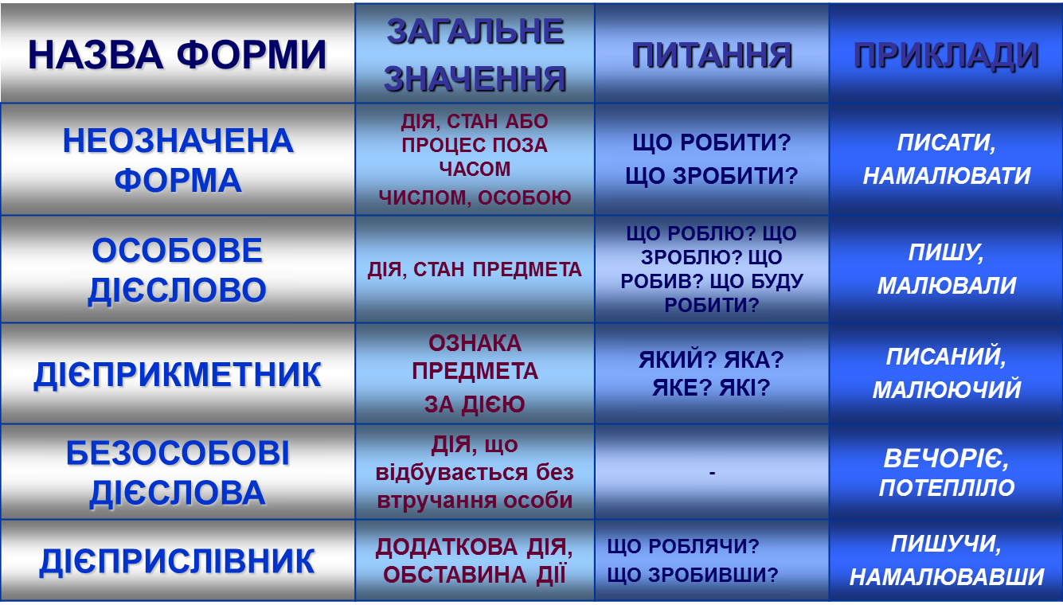
ФОРМИ ДІЄСЛОВА

Slide 42
ФОРМИ ДІЄСЛОВА
Спишіть подані слова, вкажіть до якої форми дієслова належить кожне з них
Готуюся, написавши, світає, подивитися, обсипаний, гаптувати, наклеїла, вирізьблений, дощить, прославлю, заквітчаний, роздивившись

Slide 43
ЧАС І ВИД ДІЄСЛІВ
Спишіть, замінивши дієслова теперішнього часу дієсловами майбутнього часу, вкажіть їх вид
Березень – перший місяць весни. Летять до нас з далеких країв заклопотані шпаки. Спочатку з’являються самці, а через кілька днів і їхні подруги – самочки. Так само прилітають по черзі і жайворонки та зяблики.
Жайворонки поселяються на ланах. Зяблики зупиняються в лісах, гайках, парках, садах. Незабаром ми чуємо їхні гучні, веселі, весняні пісні.

Slide 44
ОСОБА, ЧИСЛО ТА ДІЄВІДМІНА ДІЄСЛІВ
Змініть подані дієслова за особами та числами у теперішньому часі, вкажіть їх дієвідміну
Казати, мести, купити, говорити, сіяти, носити

Slide 45
СПОСОБИ ДІЄСЛІВ
ДІЙСНИЙ
УМОВНИЙ
НАКАЗОВИЙ
Дієслова
дійсного способу
означають дію,
яка відбувається,
відбулась
або відбудеться
реально
Дієслова умовного
способу означають дію не реальну,
а бажану або можливу
за певних умов
Дієслова
наказового способу
виражають прохання,
побажання, спонукання
або наказ

Slide 46
БЕЗОСОБОВІ ДІЄСЛОВА
ОЗНАЧАЮТЬ
ФІЗИЧНИЙ
АБО
ПСИХІЧНИЙ СТАН
ЛЮДИНИ:
ЛИХОМАНИТЬ,
НЕ СПИТЬСЯ
СТИХІЙНІ
ЯВИЩА:
ЗАМЕЛО,
ЗАНЕСЛО,
ЗАТОПИЛО
ЯВИЩА ПРИРОДИ:
СВІТАЄ,
ДОЩИТЬ,
СМЕРКАЄ

Slide 47
НЕ З ДІЄСЛОВАМИ
ПИШУТЬ
ОКРЕМО
ПИШУТЬ
РАЗОМ
якщо без не
дієслово не вживається: ненавидіти,
нехтувати, незчутися;
якщо дієслово має префікс
недо: недочувати,
недобачати
в усіх інших випадках:
не цвісти,
не встигати,
не допомагати,
не здужати
(не змогти)

Slide 48
Написання не з дієсловами
Спишіть, розкривши дужки.
Де господар (не) ходить, там нивка (не) родить. (Нар. творчість)
Воїни бачили перед собою сміливу людину, яка гордовито (не) хтувала смерть. (С. Скляренко)
Я (не) люблю тебе, (не) навиджу Беркуте. (І. Франко)
І ніхто їх і (не) догляне, і (не) спитає, і (не) заплаче потім. (О. Довженко)
За споришем його теж (не) було. Де ж він? (Не) міг же кораблик так раптом потонути? (Б. Антоненко-Давидович)
Бійці ще ніколи (не) билися з таким лютим гнівом… Німці (не) витримали і подалися назад. (О.Довженко)

Slide 50
СТАН І ВИД ДІЄПРИКМЕТНИКІВ
Від поданих дієслів утворіть дієприкметники, вкажіть їх вид та стан
хвилювати, крокувати, розквітнути, посивіти, відпочивати, носити, скосити, почорніти, спекти, бажати, змарніти, зробити

Slide 51
Дієприкметниковий зворот - це дієприкметник із залежним словом або кількома словами. У реченні дієприкметниковий зворот виконує роль поширеного означення
Дієприкметниковий зворот відокремлюється комою, якщо він стоїть після означуваного слова. В середині речення дієприкметниковий зворот відокремлюється з двох боків комами.
На стіні висів рушник, вишитий руками мами.
На галявині пролісок, осяяний теплими променями сонця, весело погойдував білявою голівкою.
Якщо дієприкметниковий зворот стоїть перед означуваним словом, то він комою не відокремлюється.
Приємно вдихати на повні груди пахощі политих дощем трав.
Виняток: дієприкметниковий зворот має відтінок причини
Вражений небаченим видовищем, хірург прикіпив до місця (О.Довженко)

Slide 52
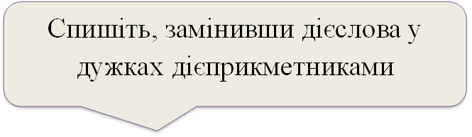
Використання дієприкметників у мовленні
Від вас праворуч збігає вниз (побіліти) шлях, наче змій-велетень. А там далі за річкою розіслались (не виорати) лани, де блакитний край неба зливається з (позеленіти) далечиною. І над усім оцим (співати) шатром розкинулося високе та глибоке небо, сяє іскристе сонце і обдає все
(палити) світом.
З гори так далеко все видно: і темно-зелену долину, (огорнути) горами, і гори, (покрити) лісом, і луки, (порізати) синьою річкою.
(Панас Мирний)

Slide 53
НЕ З ДІЄПРИКМЕТНИКАМИ
ПИШУТЬ
РАЗОМ
ПИШУТЬ
ОКРЕМО
Коли дієприкметник не має залежних слів і стоїть перед означуваним словом: незакінчена робота, невисловлена думка.
У складі префікса недо: недописаний, недоїдений
Коли в реченні є протиставлення: не пиляний, а зрубаний.
Дієприкметник має залежне слово: не прочитана учнем книга.
Дієприкметник виступає в реченні присудком: Поле край села не засіяне

Slide 54
Написання не з дієприкметниками
Спишіть, розкривши дужки.
Ми йшли (не) ораним полем, а безмежними квітучими луками.
Вулиця (не) заасфальтована.
Через усю Вербівку стеляться сукупні городи та левади, (не) огороджені тинами. (І. Н.-Левицький)
Чіпка встав та (не) вмитий, (не) розчесаний побрався прямо в Піски. (Панас Мирний)
(Не) званому гостю місце за дверима. (Нар. тв.)
(Не) виправдані людські втрати – найбільша ганьба для командира.
(О. Гончар)

Slide 55
Дієприслівник – особлива незмінна форма дієслова, яка виражає додаткову дію і відповідає на питання що роблячи? що зробивши? (читаючи, написавши)
Дієприслівник поєднує в собі ознаки дієслова і прислівника
Ознаки дієслова:
вид
перехідність або неперехідність
може мати залежні слова
Ознаки прислівника:
незмінність
в реченні виконує роль обставини

Slide 56
Вид дієприслівників
Від поданих дієслів утворіть дієприслівники, вкажіть їх вид
хвилювати, крокувати, розквітнути, посивіти, відпочивати, носити, скосити, почорніти, спекти, бажати, змарніти, зробити

Slide 57
Дієприслівниковий зворот – це дієприслівник із залежним словом або кількома словами, у реченні дієприслівниковий зворот виконує роль поширеної обставини
Дієприслівниковий зворот завжди відокремлюється комою. В середині речення дієприкметниковий зворот відокремлюється з двох боків комами.
В туман загорнувшись, далекі тополі в душі виграють мінорную гаму. (П.Тичина)
Вітер притомлений, взявшись у боки, спочити сів на стареньку ялину.
(К. Мандрик)

Slide 58
Використання дієприслівників у мовленні
Спишіть, замінивши дієслова у дужках дієприслівниками, розставте розділові знаки, де треба.
Тремтить хвиля вогню (здійматись) високо вгору і (схилятись) набік. Праворуч мигнула блискавка і (відбити) у дзеркалі, у ту ж мить блиснула вдалині. Тим часом на узліссі заревли танки і (розметати) зелене гілля маскування ринулися з усіх кінців до річки. Козаков посувався вгору (хапатись) за колючі кущі шкарубкими руками вкритими ластовинням…
(О. Гончар)

Slide 59
Прислівник – самостійна незмінна частина мови, яка виражає ознаку дії чи стану, ознаку іншої ознаки, рідше - ознаку предмета. Прислівники відповідають на питання як? де? коли? куди? звідки? скільки? чому? для чого? тощо
Прислівники за значенням діляться на розряди
способу дії
як? яким способом? (красиво, тихо, по-нашому, по-дитячому)
міри і ступеня дії
скільки? якою мірою? (надто поспішати, дуже смачний, надзвичайно терміново)
часу
коли? доки? (завтра, тепер, завжди, восени, з давніх-давен)
місця
де? куди? звідки?(навколо, угору, ліворуч, скрізь, знизу)
причини
чому? від чого?(спросоння, мимохіть, зосліпу)
мети
для чого? з якою метою?(навмисно, на радість, на зло)

Slide 60
Ступені порівняння прислівників
Прислівник
Вищий ступінь порівняння
Найвищий ступінь порівняння
СМАЧНО
Проста форма
Складена форма
Проста форма
Складена форма
суфікси
–іш-, -ш-
слова більш, менш
префікс най- і проста форма вищого ступеня
слова найбільш, найменш
смачніше
більш смачно, менш смачно
найбільш смачно, найменш смачно
найсмачніше

Slide 61
ПРАВОПИС ПРИСЛІВНИКІВ
Разом
Через дефіс
Окремо
Прийменник сполучений із самостійною частиною мови: угору, зранку, передусім, додому
Прислівники, утворені з кількох основ: босоніж, мимохідь
З префіксами: абияк, деколи, якраз, щодалі, аніскільки, чимдуж
будь-коли, хтозна-як, казна-куди, як-небудь, як-от, якось-то, звідки-таки
по-моєму, по-дружньому, по-сусідськи, по-перше, по-третє
далеко-далеко, мало-помалу, рано-вранці
Сполуки, що складаються з іменника і прийменника (умовно можна поставити до іменника означення): на жаль, до вподоби, без жалю, з переляку, в міру, з року в рік, з краю в край, на диво, раз у раз

Slide 62
Творення прислівників
Від поданих слів утворіть і запишіть прислівники разом, окремо або через дефіс:
з, вечір; в, три; у, зима;
з, високий; від, нині; по, маленький;
по, ніч; по, середина; ліва, рука;
мимо, ходити; як, небудь, по, твій;
по, український; будь, де; по, інший;
о, південь; до, низ; до, купа;
ані, телень; в, поперек; с, початок;
коли, не, коли; без, вісті; рік, у, рік

Slide 63
ВИКОРИСТАННЯ ПРИСЛІВНИКІВ У МОВЛЕННІ
Спишіть, замість крапок вставте потрібні за змістом прислівники з довідки:
У лісі посутеніло. Настав вечір. Василько їхав лісом, коні … поринали в сніг і … переступали з ноги на ногу. Василько помітив, що їде не дорогою, а так, лісом … . Він став, повернув коней і поїхав … . Довго їхав Василько проти вітру та снігу.
У лісі … потемніло. На землі і в повітрі білів сніг та манячили цупкі, замерзлі стовбури дерев, закурених снігом.
Василько заблудився. Йому було … й … . Він … затяв коней, вхопився за гриву і помчав … холодному вітрові (М. Коцюбинський)
Довідка: назустріч, щосили, страшно, зовсім, холодно, назад, навмання, глибоко, ледве-ледве

Slide 64
ВИКОРИСТАННЯ ПРИСЛІВНИКІВ У МОВЛЕННІ
Складіть і запишіть невеликий твір на тему «Біля річки», використавши подані прислівники та правильно їх записавши:
в/літку, на/дворі, рано/в/ранці, в/день, у/вечері, на/ радість, тихо/тихо

Slide 65
Прийменник – службова частина мови, що виражає залежність іменника, числівника або займенника від інших слів у словосполученні або реченні й указує на просторові, часові, причинові, допустові, означальні та інші відношення (стояти серед кімнати, зошит для письма, рости з-під землі)
За способом творення прийменники поділяються
ПОХІДНІ
Понад, із-за, близько, відповідно до
НЕПОХІДНІ
Під, на, в, з, через

Slide 66
ПРАВОПИС ПРИЙМЕННИКІВ
РАЗОМ
ЧЕРЕЗ ДЕФІС
ОКРЕМО
ПОХІДНІ ПРИЙМЕННИКИ,
УТВОРЕНІ
ПОЄДНАННЯ
ПРИЙМЕННИКІВ
З, ІЗ
З ІНШИМИ ПРИЙМЕННИКАМИ
ПОХІДНІ
ПРИЙМЕННИКИ,
УТВОРЕНІ
ПОЄДНАННЯМ
ПРИСЛІВНИКІВ ТА ІМЕННИКІВ
З НЕПОХІДНИМИ
ПРИЙМЕННИКАМИ
ПОХІДНІ
ПРИЙМЕННИКИ,
УТВОРЕНІ ВІД
ПРИСЛІВНИКІВ
ТА ІМЕННИКІВ
Поруч, навкруги,
внаслідок
З-під, з-над,
із-за, із-над
Під час,
згідно з,
незалежно від

Slide 67
Спишіть, розкривши дужки. Підкресліть непохідні прийменники однією лінією, а похідні - двома
Подекуди (з) поміж верб та садів виринають білі хати та чорніють покрівлі високих клунь. Стежка (по) між деревами веде до зеленої галявини.
Праворуч від греблі (з) під млина вода з шумом падає в глибокий яр і в’ється далі шумливим потоком (по)над селом.
Хмари виринали (з)за обрію, зі сходу і йшли проти вітру.
Великий шлях із степової долини виходить із (за) обрію. А (з) під ніг, (з) під греблі рветься, шумить водоспад.
(За і. Нечуй-Левицьким)

Slide 68
Сполучник – це службова частина мови, яка служить для зв’язку однорідних членів речення або частин складного речення.
Українська пісня – частинка нашої історії і культури, душі й найвищих почувань… ( З журналу)
Український народ в давнину славив світлі небесні сили, щоб пригорнути до себе ласку неба. ( З журналу)
За роллю в реченні сполучники поділяються:
СПОЛУЧНИКИ СУРЯДНОСТІ
Сполучають однорідні члени речення і незалежні прості речення у складному реченні
СПОЛУЧНИКИ ПІДРЯДНОСТІ
Сполучають залежні прості речення у складному реченні

Slide 69
Сполучники за будовою поділяються:
ПРОСТІ
Не можна розчленувати на окремі частини
і, але, поки, б, наче, мов, що
СКЛАДНІ
Можна розчленувати на слова різних частин мови
якби, щоб, проте, якщо
СКЛАДЕНІ
Складаються з двох і більше слів, що пишуться окремо
для того щоб, так що, як тільки, незважаючи на те що

Slide 70
Розряди та групи сполучників
Запишіть сполучники, знявши риску, вкажіть їх розряд та групу за будовою
для/того/щоб, за/те, з /того/ часу, не/тільки…а/й, тому/що, що/б, не/наче, про/те, незважаючи/на/те/що, дарма/що, начеб/то, з/тим/що,

Slide 71
Частка – це службова частина мови, яка надає словам або реченням додаткових смислових чи емоційно-експресивних відтінків, а також служить для творення нових слів та граматичних форм
За значенням і вживанням частки поділяються
ФОРМОТВОРЧІ
служать для творення форми наказового способу (хай, нехай) та умовного способу (би, б) дієслів
СЛОВОТВОРЧІ
служать для творення займенників, прислівників, дієслів, сполучників, часток (будь-, не-, ні-, -небудь, хтозна-, казна-, -же, -ж, б, би, –ся, -сь)
МОДАЛЬНІ
Надають реченню або окремим словам додаткових смислових чи емоційно-експресивних відтінків і поділяються на групи:
Питальні (чи, хіба, невже)
Підсилювальні (як, й, що за, що то)
Стверджувальні (так, еге, отож)
Заперечні (не, ні, ані)
Вказівні (ось, от, ото, ген, онде, оце)
Означальні (саме, якраз, власне, справді)
Видільні (навіть, же, ж, таки, аж, уже, лише)
Кількісні (майже, близько, приблизно, ледве не)
Спонукальні (годі, бодай, -бо, -но)
Приєднувальні (також, теж, ще й, до того ж)

Slide 72
ПРАВОПИС ЧАСТОК
Запишіть подані слова і сполучення слів, знявши риску
написав/би, як/небудь, все/ж/таки, будь/куди, тільки/но, от/же, все/таки, роздивився/таки, казна/що, ні/скільки, стань/бо, ось/так, немов/би, ні/з/ким, якось/то, аби/хто, те/ж, таки/знав, хіба/що, не/спішив, скажи/ж/бо, як/раз, ото/ж, он/куди

Slide 73
Вигук – особлива частина мови, яка слугує для безпосереднього вираження різних емоцій, волевиявлень, звуків тощо, але не називає їх (Ой, та й смачна каша у Вас! (П. Мирний)
ВОЛЕВИЯВЛЕННЯ
Геть, киш, агов, ну, гей, алло
ЕТИКЕТНІ
Привіт, дякую, до побачення, будь ласка
ЕМОЦІЙНІ
Ай, ох, слава Богу, ех, ой
За значенням вигуки поділяються
ЗВУКОНАСЛІДУВАЛЬНІ
Бух, кукуріку, кря-кря, ня-в, кап-кап
УВАГА! Якщо вигуки вимовляються протяжно або повторюються, то пишуться через дефіс (день-дзень, ня-я-я-я-в, а-а-а! о-о-о-й!

Slide 74
РОЗРЯДИ ВИГУКІВ
Запишіть подані вигуки, вказавши їх розряд
Ах, гей, хить-хить, фу, гав-гав, тпру, дякую, о Боже мій, тс-с-с, киш, ану, пхе, гайда, привіт, гайда, цвірінь-цвірінь, ой, геть

